Slide 1
Khôi phục và phát triển kinh tế - xã hội ở miền Bắc,
giải phóng hoàn toàn miền Nam (1973 – 1975)
Bài:23
NỘI DUNG
II. Miền Nam đấu tranh chống địch “bình định – lấn chiếm”, tạo thế và lực tiến tới giải phóng hoàn toàn
III. Giải phóng hoàn toàn miền Nam, giành toàn vẹn lãnh thổ Tổ quốc

Slide 2
II. Miền Nam đấu tranh chống địch “bình định – lấn chiếm”, tạo thế và lực tiến tới giải phóng hoàn toàn
1. Tình hình miền Nam sau Hiệp định Pari 1973
- Rút quân về nước, để lại hơn 2 vạn cố vấn quân sự
- Lập bộ chỉ huy quân sự
- Tiếp tục viện trợ cho chính quyền SG
* Về phía Mĩ:
- Ngang nhiên phá hoại Hiệp định Pari
- Mở các cuộc hành quân “bình định-lấn chiếm” vùng
giải phóng của ta
* Chính quyền SG:
Âm mưu
Tiếp tục chiến lược “VNH chiến tranh”, biến MN thành thuộc địa kiểu mới và căn cứ quân sự của Mĩ ở ĐNA
- Ta đã để mất đất, mất dân tại một số địa quan trọng
- Mĩ rút, tương quan lực lượng có lợi cho ta
* Về phía ta:

Slide 3
TA
ĐỊCH
Có Hiệp định Pari – cơ sở pháp lý để đấu tranh
Mĩ đã rút quân, khó can thiệp trở lại
Miền Bắc hòa bình, ra sức chi viện cho MN
Vùng kiểm soát của chính quyền SG bị thu hẹp
Vùng giải phóng mở rộng
Quân đội Sài Gòn suy yếu
Quân giải phóng ngày càng lớn mạnh
SO SÁNH LỰC LƯỢNG SAU HIỆP ĐỊNH PARI

Slide 4
II. Miền Nam đấu tranh chống địch “bình định – lấn chiếm”, tạo thế và lực tiến tới giải phóng hoàn toàn
1. Tình hình miền Nam sau Hiệp định Pari 1973
2. Chủ trương của Đảng - Hội nghị lần 21 (7/1973)
Kẻ thù: Đế quốc Mĩ và chính quyền Sài Gòn
Nhiệm vụ: Tiếp tục cuộc cách mạng DTDCND
NỘI DUNG
PP đấu tranh: CM bạo lực, giữ vững thế tiến công
Mặt trận đấu tranh: quân sự, chính trị, ngoại giao
Kịp thời xác định những nội dung cơ bản cho cách mạng MN trong thời kì mới
Ý NGHĨA

Slide 5
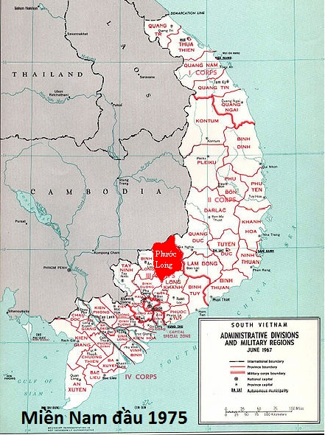
3. MN đấu tranh tạo thế và lực tiến tới giải phóng hoàn toàn
* Quân sự:
Chiến thắng đường 14-Phước Long
Ta giải phóng đường 14 và toàn tỉnh Phước Long
Quân đội Sài Gòn không thể chiếm lại được Phước Long
Mĩ phản ứng yếu ớt, dùng áp lực từ xa
Lực lượng ta lớn mạnh, có khả năng thắng lớn
Quân đội Sài Gòn suy yếu
Mĩ ít khả năng can thiệp quân sự trở lại miền Nam
Trận trinh sát chiến lược
* Chính trị, ngoại giao: Tố cáo Mỹ - ngụy vi phạm Hiệp định, đòi thi hành các
quyền tự do dân chủ...
* Kinh tế: Tại các vùng giải phóng, nhân dân đẩy mạnh sản
xuất, tăng nguồn dự trữ …

Slide 6
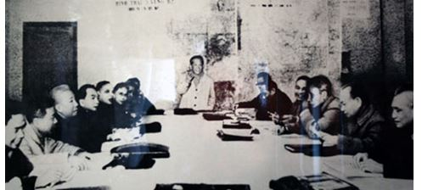
III. Giải phóng hoàn toàn miền Nam, giành toàn vẹn lãnh thổ Tổ quốc
1. Chủ trương, kế hoạch giải phóng miền Nam
Điều kiện lịch sử
- Sau HĐ Pari, tương quan so sánh lực lượng có lợi cho CM
- Miền Bắc hòa bình lập lại, đẩy mạnh chi viện cho miền Nam
- Chiến thắng đường 14 Phước Long củng cố quyết tâm giải phóng MN
Bộ Chính trị họp Hội nghị mở rộng quyết định giải phóng miền Nam
Chủ trương, kế hoạch
Giải phóng hoàn toàn miền Nam trong 2 năm 1975-1976. Cả năm 1975 là thời cơ
Nếu thời cơ đến vào đầu hoặc cuối năm 1975 thì lập tức giải phóng MN trong năm 1975
Đánh thắng nhanh để giảm bớt sự tàn phá của chiến tranh
Ý nghĩa
Thể hiện tính đúng đắn của kế hoạch
Kế hoạch mang tính sáng tạo, linh hoạt

Slide 7


CỦNG CỐ

Slide 8
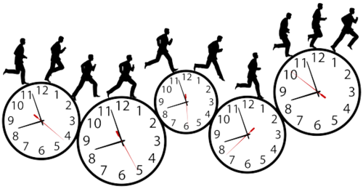
Câu 1. Sau khi Hiệp định Pari được kí kết, biểu hiện nào chứng
tỏ Mĩ tiếp tục cuộc chiến tranh ở miền Nam Việt Nam?
?
A. Giữ lại cố vấn quân sự
B. Để lại lực lượng quân đội
C. Duy trì cơ quan ngoại giao
D. Không bồi thường chiến phí.
?

Slide 9
Câu 2: “Bất kể trong tình huống nào, con đường giành thắng lợi của
cách mạng VN cũng là con đường bạo lực”. Câu nói trên được
nêu ra trong Hội nghị nào?
A
Hội nghị lần thứ 15 BCH Trung ương Đảng (1-1959)
B
Hội nghị lần thứ 21 BCH Trung ương Đảng (7-1973)
C
Hội nghị Bộ Chính trị (10-1973)
Hội nghị Bộ chính trị mở rộng (18/12/1974 đến 8/1/1975)
D

Slide 10
Câu 3: “Trận trinh sát chiến lược” được quân và dân ta thực hiện vào
cuối năm 1974 – đầu năm 1975 là chiến dịch nào sau đây?
A
Chiến dịch Phước Long (12/12/1974 – 6/1/1975)
B
Chiến dịch Tây Nguyên (4-24/3/1975)
C
Chiến dịch Huế - Đà Nẵng (21-29/3/1975)
Chiến dịch Hồ Chí Minh (26-30/4/1975)
D

Slide 11

Câu 4
Câu 5
Sự kiện nào
đánh dấu ta đã “đánh cho Mĩ cút”?
Phương châm tác chiến của quân và dân ta trong xuân 1975 là gì?
Hiệp định Pari năm 1973
Đánh nhanh thắng nhanh
Đảng ta đã căn cứ vào điều kiện thời cơ như thế nào để đề ra kế hoạch giải phóng hoàn toàn MN?
Câu 6
So sánh lực lượng ở MN thay đổi nhanh, có lợi cho CM

Slide 12


